Slide 1
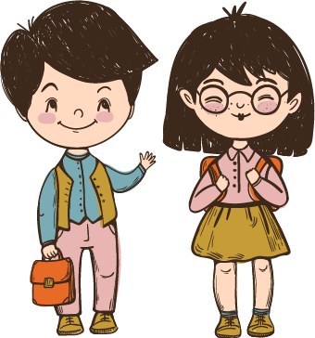
Đọc mở rộng (Tiết 6)

Slide 2
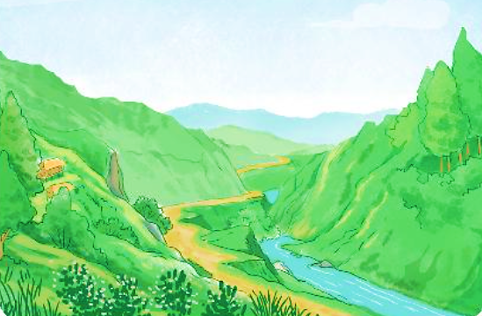
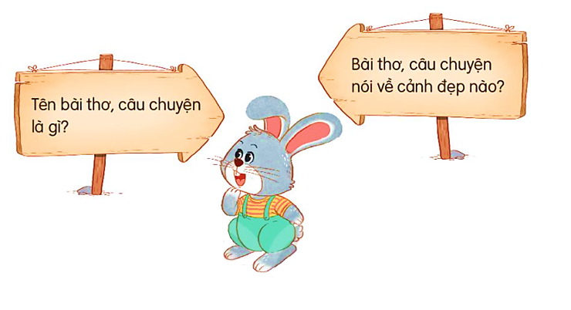
ĐỌC MỞ RỘNG
1. Tìm đọc bài thơ, câu chuyện viết về cảnh đẹp trên các miền đất nước.
Notes:
Thiết kế bởi Hương Thảo: tranthao121004@gmail.com

Slide 3
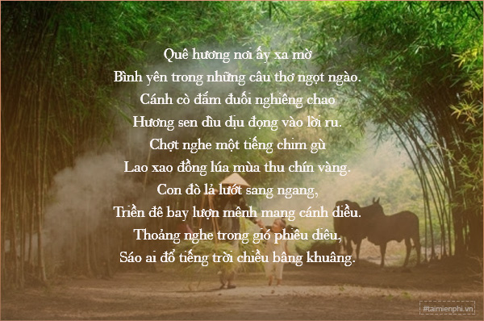
Notes:
Thiết kế bởi Hương Thảo: tranthao121004@gmail.com

Slide 4
2. Đọc cho bạn nghe đoạn thơ hoặc đoạn truyện em thích.

Slide 5
Viết vào phiếu đọc sách
Câu thơ em thích
Tên bài thơ
Tác giả
Notes:
Thiết kế bởi Hương Thảo: tranthao121004@gmail.com

Slide 6
Củng cố, dặn dò
Notes:
Thiết kế bởi Hương Thảo: tranthao121004@gmail.com

